Slide 1
BÀI 7
ẤN ĐỘ CỔ ĐẠI (t3)

Slide 2
Nội dung chính
1. Điều kiện tự nhiên ở lưu vực sông Ấn và sông Hằng
2. Chế độ xã hội của Ấn Độ
3. Những thành tựu văn hoá tiêu biểu của Ấn Độ

Slide 3
A. Khởi Động

Slide 5
3.
Những thành tựu văn hoá tiêu biểu của Ấn Độ

Slide 6
3. Những thành tựu văn hoá tiêu biểu của Ấn Độ
Kĩ thuật mảnh ghép
Chữ viết, văn học, tôn giáo.
Kiến trúc, lịch pháp, toán học.
Nhóm 1,2,3,4
Nhóm 5,6,7,8
Note: Em hãy kể tên các thành tựu văn hoá tiêu biểu của Ấn Độ cổ đại.

Slide 8
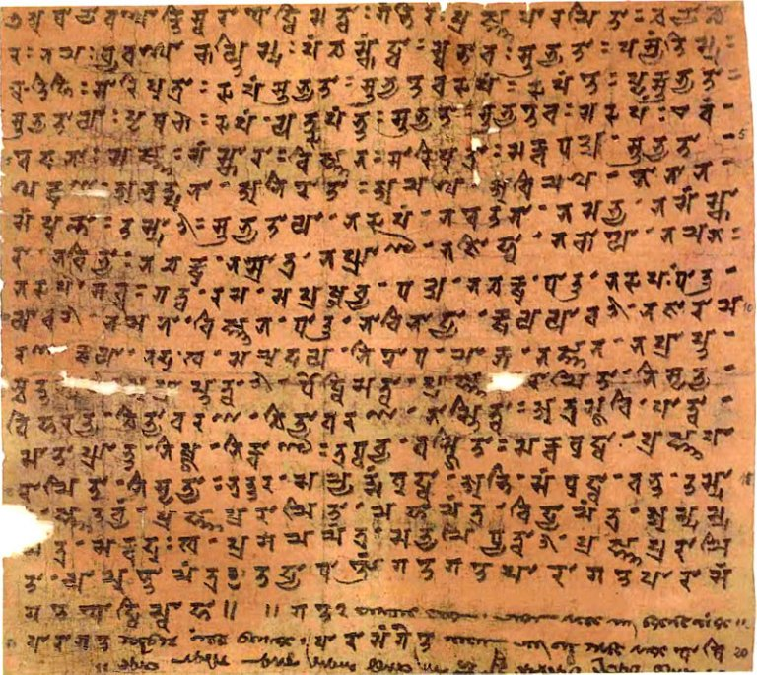
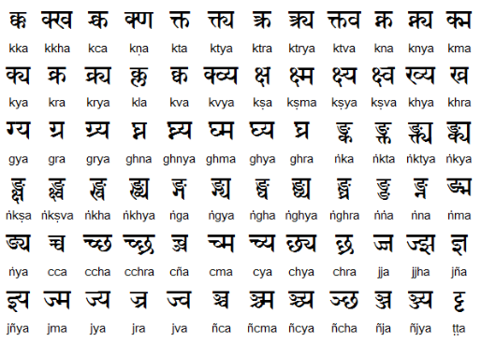
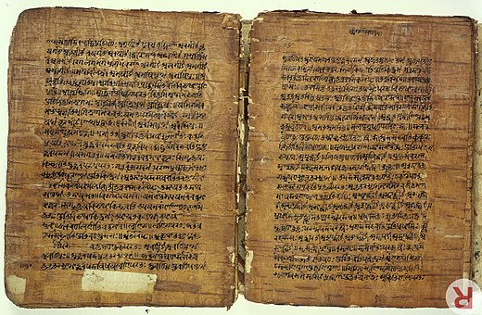
Chữ viết

Slide 9
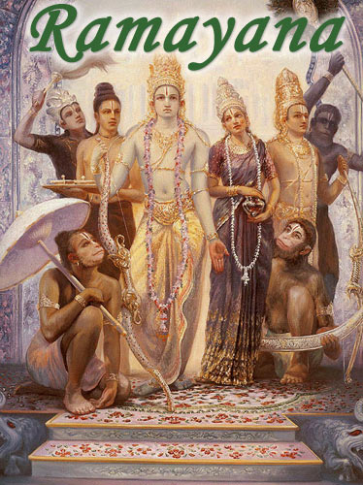
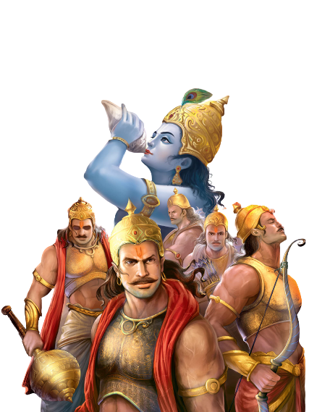
Sử thi Ma-ha-bha-ra-ta và Ra-ma-y-a-na

Slide 10
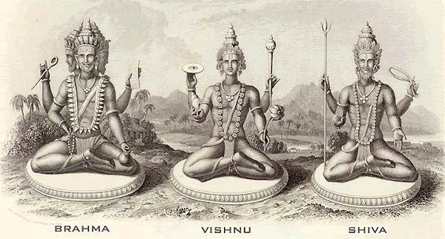
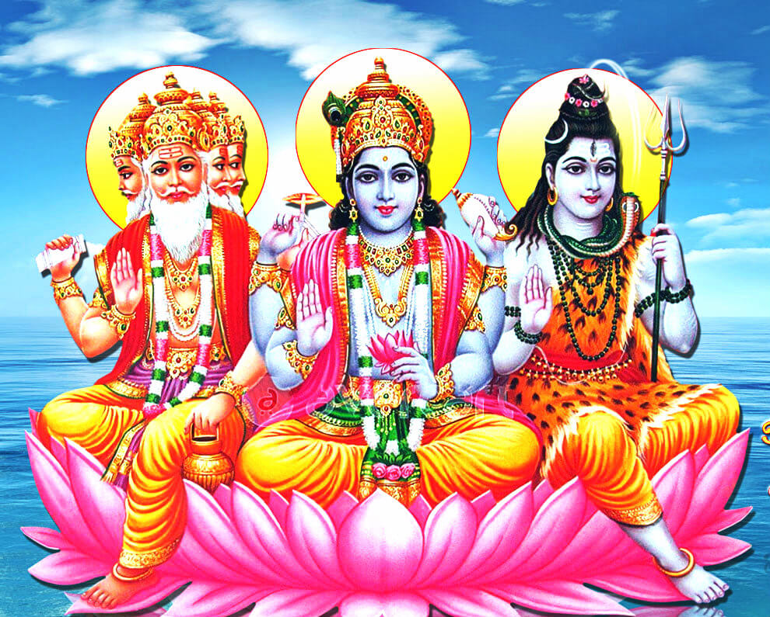
Tôn giáo

Slide 11
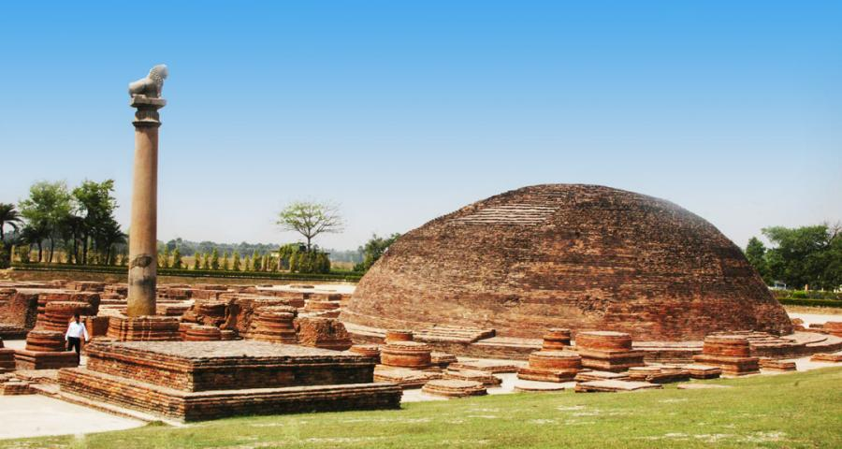
Cột đá A-sô-ca

Slide 12
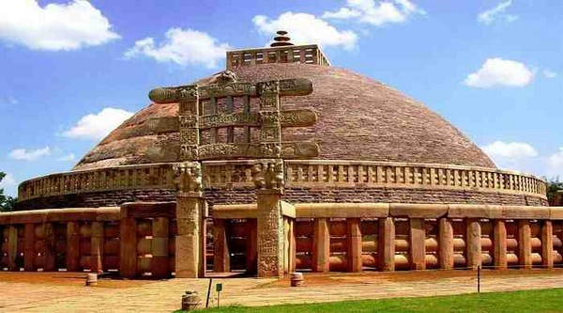
Đại bảo tháp San-chi

Slide 13
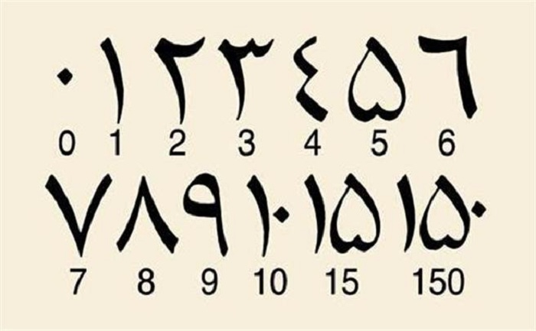
Toán học

Slide 14
3. Những thành tựu văn hoá tiêu biểu của Ấn Độ
Tôn giáo
Văn học
Chữ viết
Đạo Bà La Môn, đạo Phật
Sử thi Ma-ha-bha-ra-ta và Ra-ma-y-a-na.
Chữ Phạn.
Kiến trúc
Lịch pháp
Toán học
Cột đá A-sô-ca và đại bảo tháp San-chi
Làm ra lịch.
Hệ số có 10 chữ số, đặc biệt là giá trị của số 0

Slide 16
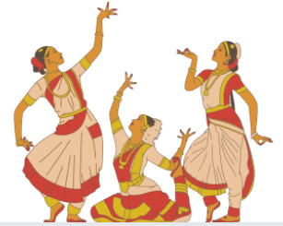
Em ấn tượng nhất với thành tựu nào của nến văn minh Ấn Độ cổ đại? Vì sao?

Slide 17
B.
LUYỆN TẬP, VẬN DỤNG

Slide 18
Vận dụng: Quan sát hình ảnh dưới đây, hãy cho biết việc người Ấn Độ sáng tạo ra các chữ số có ý nghĩa như thế nào? Vì sao việc sáng tạo ra chữ số 0 lại được xem là quan trọng nhất?

